Slide 1
第五章 电位分析法
Potentiometric Analysis

Slide 2
8.1 电化学分析的特点与学习方法
1. 什么是电化学分析
应用电化学的基本原理和实验技术，依据物质电化学性质来测定物质组成及含量的分析方法称为电化学分析或电分析化学。
2. 电化学分析法的重要特征
（1）直接通过测定电流、电位、电导、电荷量等物理量，在溶液中有电流或无电流流动的情况下，来研究、确定参与反应的化学物质的量。
（2）依据测定电参数分别命名各种电化学分析方法：如电位分析法、电导分析法；
（3）依据应用方式不同可分为直接法和间接法。

Slide 3
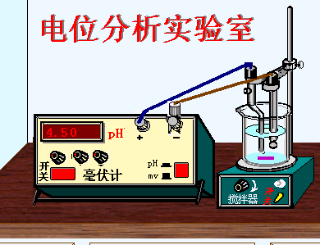
8.2 电化学分析法的特点
（1）灵敏度、准确度高，选择性好
被测物质的最低量可以达到10⁻¹²mol·L⁻¹数量级。
（2）电化学仪器装置较为简单，操作方便
直接得到电信号，易传递，尤其适合于化工生产中的自动控制和在线分析。
（3）应用广泛
传统电化学分析：无机离子的分析。
测定有机化合物也日益广泛：
有机电化学分析、药物分析。
电化学分析在药物分析中也有较多应用。
活体分析。

Slide 4
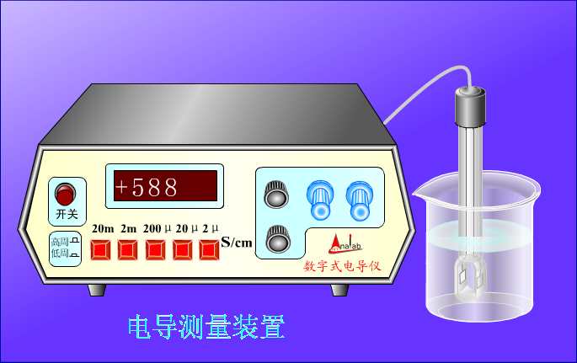
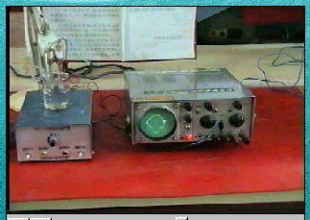
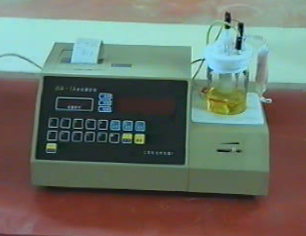
8.3 电化学分析法的类别
电化学分析的分类方法
按IUPAC的推荐，可分为三类：
(1)不涉及双电层，也不涉及电极反应。如电导分析。
(2)涉及双电层，但不涉及电极反应。如电位分析。
(3)涉及电极反应，如电解、库仑、极谱、伏安分析等。

Slide 5
8.4习惯分类方法（按测量参数分类）
(1)电导分析法：测量电导值；
(2)电位分析法：测量电动势；
(3)电解分析法：测量电解过程电极上析出物质量；
(4)库仑分析法：测量电解过程中的电荷量；
(5)伏安分析：测量电流与电位变化曲线；
(6)极谱分析：使用滴汞电极时的伏安分析。

Slide 6
8.5 电化学分析的应用领域
1.化学平衡常数测定
2.化学反应机理研究
3.化学工业生产流程中的监测与自动控制
4.环境监测与环境信息实时发布
5.生物、药物分析
6.活体分析和监测（超微电极直接刺入生物体内）

Slide 7
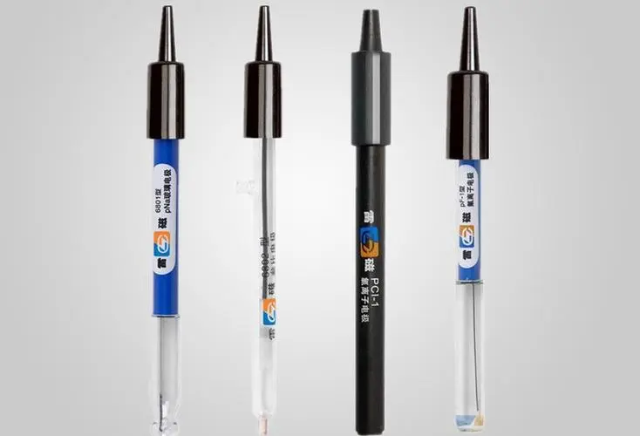
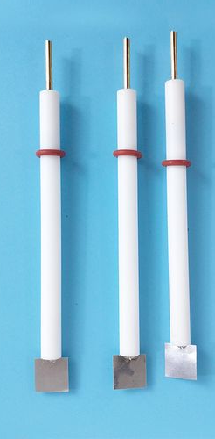
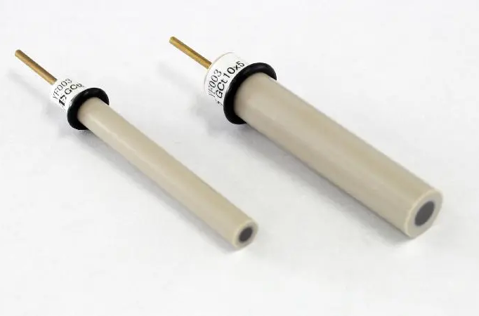
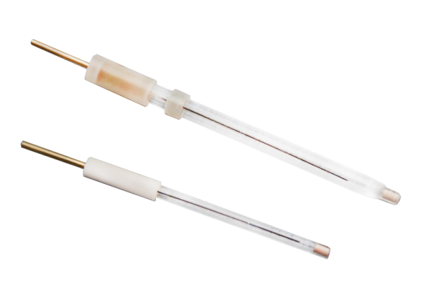
电极种类
指示电极：对平衡体系测量中主体浓度不发生任何可觉察变化的体系
工作电极：有较大电流通过，主体浓度发生明显改变的
参比电极 : 测量过程，电极电位基本保持不变
辅助（对）电极（Counter Electrode）：提供电子传递，与工作电极组成电池，形成通路。

Slide 8
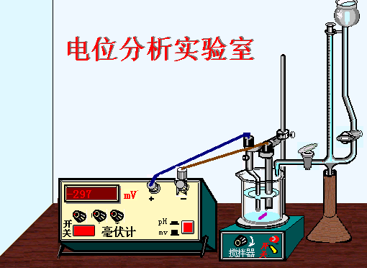
电位法基本原理
电位分析是通过在零电流条件下测定两电极间的电位差（电池电动势）所进行的分析测定。
ΔE = ϕ₊ - ϕ ₋ + ϕ _{液接电位}
装置：参比电极、指示电极、电位差计。
当测定时，参比电极的电极电位保持不变，电池电动势随指示电极的电极电位而变，而指示电极的电极电位随溶液中待测离子活度而变。

Slide 9
电位分析的理论基础
理论基础：能斯特方程（电极电位与溶液中待测离子间的定量关系）。
对于氧化还原体系：
Ox + ne⁻ = Red
对于金属电极（还原态为金属，活度定为1）：

Slide 10
离子选择性电极的原理
指示电极：离子选择性电极（膜电极）。
特点：仅对溶液中特定离子有选择性响应。
敏感元件：单晶、混晶、液膜、功能膜及生物膜等构成。
膜电位：膜内外被测离子活度的不同而产生电位差。
将膜电极和参比电极一起插到被测溶液中，则电池结构为
外参比电极‖被测溶液( a_{i}未知)∣ 内充溶液( a_{i}一定)∣ 内参比电极
（敏感膜）
内外参比电极的电位值固定，且内充溶液中离子的活度也一定，则电池电动势为

Slide 11
离子选择性电极类别
1976年IUPAC基于膜的特征，推荐将其分为以下几类
离子选择性电极(又称膜电极)
原电极（primary electrodes）
晶体膜电极（crystalline membrane electrodes）
均相膜电极（homogeneous membrane electrodes）
非均相膜电极(heterogeneous membrane electrodes)
非晶体膜电极（crystalline membrane electrodes）
刚性基质电极（rigid matrix electrodes）
流动载体电极(electrodes with a mobile carrier)
敏化电极（sensitized electrodes）
气敏电极（gas sensing electrodes）
酶电极（enzyme electrodes）

Slide 12
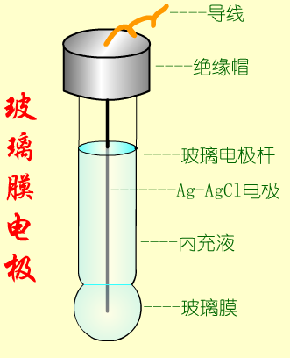
1.非晶体膜电极
一、pH玻璃电极
（一）pH玻璃电极的构造
由特殊成分（ SiO₂基质中加入Na₂O，Li₂O和CaO烧结而成的特殊玻璃膜）的玻璃吹制而成的球状敏感膜，厚度为0.05-0.1mm。
玻璃膜插入被测溶液，跨越玻璃膜会产生膜电位，与氢离子活度之间符合能斯特公式。

Slide 13
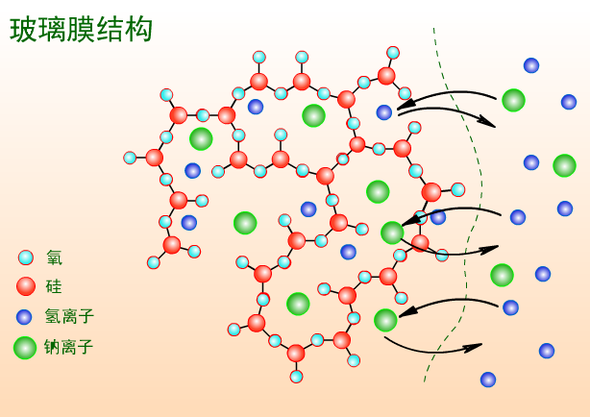
（二）（pH玻璃电极的响应机理）
加入Na₂O后的钠硅酸盐玻璃晶格中，Na取代晶格中的Si，形成带负电的硅-氧骨架，可以与H⁺进行交换，这是pH玻璃电极对H⁺有所选择的真正原因。

Slide 14
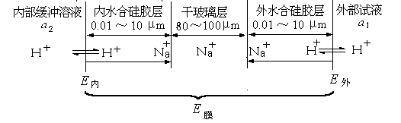
三.必须水化
玻璃电极使用前，必须在水溶液中浸泡，生成三层结构，即中间的干玻璃层和两边的水化硅胶层（是电极起作用的主要部分）：
浸泡在水里，硅氧结构与氢离子的键合强度远远大于其与钠离子的强度，因此在发生离子交换，在水化胶层的外表明钠离子全部被氢离子所占据。

Slide 15
玻璃膜电位的形成
浸入待测溶液，水化硅胶层与外部溶液相互接触，两相表面之间存在浓度差，存在浓度差，这样改变了膜外表面与试液两相界面的电荷分布，形成双电层，从而产生外相间电位ϕ外 。
此外在膜两侧的水化层内还存在扩散电位，假定玻璃膜两侧的水化层完全对称，因此其内部形成的两个扩散电位将相等且符号相反，不不予考虑。

Slide 16
玻璃膜电位
玻璃电极放入待测溶液， 25℃平衡后：
H⁺_{溶液}== H⁺_{硅胶}
ϕ_{内} = k₁ + 0.059 lg( a₂ / a₂’）
ϕ_{外} = k₂ + 0.059 lg(a₁ / a₁’）
a₁ ， a₂ ：外部试液和电极内参比溶液的H⁺活度；
a’₁， a’₂ ：玻璃膜外、内水合硅胶层表面的H⁺活度；
k₁ ， k₂ 则是由玻璃膜外、内表面性质决定的常数。
玻璃膜内、外表面的性质基本相同，则k₁=k₂ ， a’₁ = a’₂
ϕ_{膜} = ϕ_{外} - ϕ_{内} = 0.059 lg( a₁ / a₂）
由于内参比溶液中的H⁺活度（ a₂）是固定的，则
ϕ_{膜} = K´ + 0.059 lg a₁ = K´ - 0.059 pH_{试液}

Slide 17
讨论:
(1) 玻璃膜电位与试样溶液中的pH呈线性关系。式中K´是由玻璃膜电极本身性质决定的常数。
(2) 电极电位应是内参比电极电位和玻璃膜电位之和。
(3) 不对称电位(25℃)：
ϕ_{膜} = ϕ_{外} - ϕ_{内} = 0.059 lg( a₁ / a₂）
如果 a₁= a₂ ，则理论上ϕ_{膜}=0，但实际上ϕ_{膜}≠0。
产生的原因: 玻璃膜内、外表面含钠量、表面张力以及机械 和化学损伤的细微差异所引起的。长时间浸泡后（24h）恒定（1～30mV）。

Slide 18
讨论:
(4) 高选择性：膜电位的产生不是电子的得失。其他离子不能进入晶格产生交换。当溶液中Na⁺浓度比H⁺浓度高10¹⁵倍时，两者才产生相同的电位。
(5) 酸差：测定溶液酸度太大（pH<1）时, 电位值偏离线性关系，产生误差。测得pH值大于实际值。
(6) “碱差”或“钠差” ： pH>12产生误差，主要是Na⁺参与相界面上的交换所致。测得pH值小于实际值。
(7)改变玻璃膜的组成，可制成对其他阳离子响应的玻璃膜电极。
(8) 优点：是不受溶液中氧化剂、还原剂、颜色及沉淀的影响，不易中毒。
(9) 缺点：是电极内阻很高，电阻随温度变化。

Slide 19
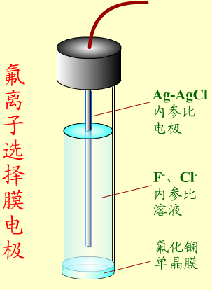
2.晶体膜电极
（1）氟离子单晶膜电极
敏感膜：(氟化镧单晶)
掺有EuF₂ 的LaF₃单晶切片；
内参比电极：Ag-AgCl电极(管内)。
内参比溶液：0.1 mol·L⁻¹的NaCl和0.01 mol ·L⁻¹的NaF混合溶液（F⁻用来控制膜内表面的电位，Cl⁻用以固定内参比电极的电位）。

Slide 20
原理:
LaF₃的晶格中有空穴，在晶格上的F-可以移入晶格邻近的空穴而导电。对于一定的晶体膜，离子的大小、形状和电荷决定其是否能够进入晶体膜内，故膜电极一般都具有较高的离子选择性。
当氟电极插入到F⁻溶液中时，F⁻在晶体膜表面进行交换。25℃时
ϕ_{膜} = k - 0.059 lga_{F}⁻ = k + 0.059 pF
具有较高的选择性，需要在pH5～7之间使用，pH高时，溶液中的OH⁻与氟化镧晶体膜中的F⁻交换，pH较低时，溶液中的F ⁻生成HF或HF₂ ⁻ 。

Slide 21
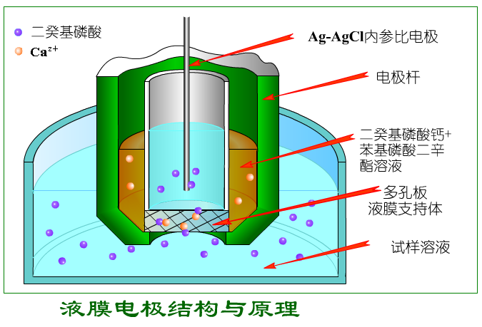
3.流动载体膜电极（液膜电极）
钙电极结构：内参比溶液为含 Ca²⁺水溶液。内外管之间装的是0.1 mol·L⁻¹ 二癸基磷酸钙(液体离子交换剂)的苯基磷酸二辛酯溶液。其极易扩散进入微孔膜，但不溶于水，故不能进入试液溶液。

Slide 22
钙电极原理：
二癸基磷酸根可以在液膜-试液两相界面间传递钙离子，直至达到平衡。
由于Ca²⁺在水相（试液和内参比溶液）中的活度与有机相中的活度差异，在两相之间产生相界电位。液膜两面发生的离子交换反应：
[(RO)₂PO₂]₂ ⁻ Ca²⁺ (有机相) = 2 [(RO)₂PO] ⁻(有机相) + Ca²⁺ (水相)
钙电极适宜的pH范围是5～11，可测出10⁻⁵ mol·L⁻¹的Ca²⁺ 。

Slide 23
流动载体膜电极（液膜电极）的讨论
(1) 流动载体膜电极（液膜电极）的机理与玻璃膜电极相似。
(2) 离子载体（有机离子交换剂）被限制在有机相内，但可在相内自由移动，与试样中待测离子发生交换产生膜电位。
(3) 具有R—S—CH₂COO⁻结构的液体离子交换剂，由于含有硫和羧基，可与重金属离子生成五元内环配合物，对Cu²⁺、Pd²⁺等具有良好的选择性。

Slide 24
流动载体膜电极（液膜电极）的讨论
(4) 采用带有正电荷的有机液体离子交换剂，如邻菲罗啉与二价铁所生成的带正电荷的配合物，可与阴离子ClO₄⁻，NO₃⁻等生成缔合物，可制备对阴离子有选择性的电极。
(5) 中性载体(有机大分子)液膜电极，中空结构，仅与适当离子配合，高选择性，如颉氨霉素（36个环的环状缩酚酞）对钾离子有很高选择性，K_{K,Na}=3.1×10⁻³。
(6) 冠醚化合物也可用作为中性载体。

Slide 25
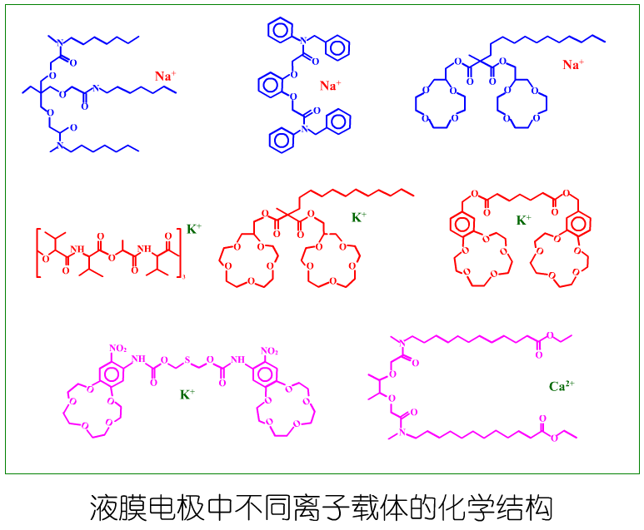
液膜电极中不同离子载体的化学结构

Slide 26
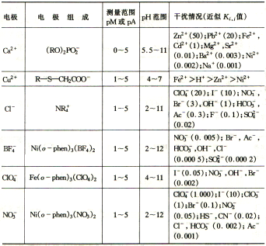
液膜电极应用一览表

Slide 27
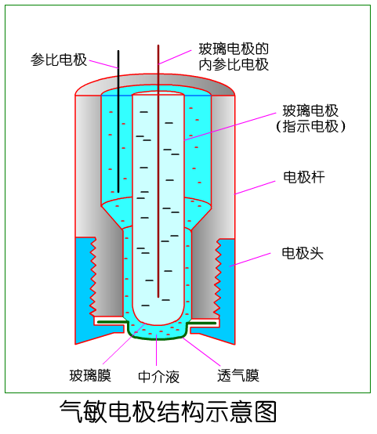
4.敏化电极
敏化电极是指气敏电极、酶电极、细菌电极及生物电极等。
（1）气敏电极
基于界面化学反应的敏化电极。
结构特点：在原电极上覆盖一层膜或物质，使得电极的选择性提高。
对电极：指示电极与参比电极组装在一起。

Slide 28
气敏电极原理：
试样中待测组分气体扩散通过透气膜，进入离子选择电极的敏感膜与透气膜之间的极薄液层内，使液层内离子选择电极敏感的离子活度变化，则离子选择电极膜电位改变，故电池电动势也发生变化。
气敏电极也被称为探头、探测器、传感器。

Slide 29
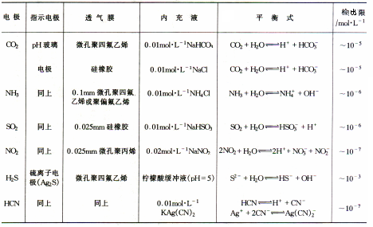
气敏电极一览表

Slide 30
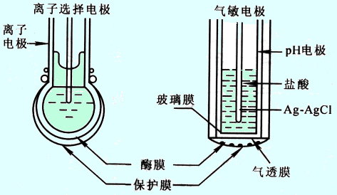
（2）酶电极
基于界面酶催化化学反应的敏化电极。
酶特性：酶是具有特殊生物活性的催化剂，对反应的选择性强，催化效率高，可使反应在常温、常压下进行。
可被现有离子选择性电极检测的常见的酶催化产物：
CO₂，NH₃，NH₄⁺，CN⁻，F⁻，S²⁻，I⁻，NO₂⁻

Slide 31
酶催化反应
CO(NH₂ )₂ + H₂O 2NH₃ + CO₂
氨电极检测
尿酶
葡萄糖 + O₂ + H₂O 葡萄糖酸 + H₂ O₂
氧电极检测
葡萄糖氧化酶
R—CHNH₂ COO⁻ +O₂ +H₂ O
R—COCOO⁻ +NH₄⁺ +H₂ O₂
氨基酸通过以上反应后检测，或进一步氧化放出CO₂ ，用气敏电极检测。
氨基酸氧化酶

Slide 32
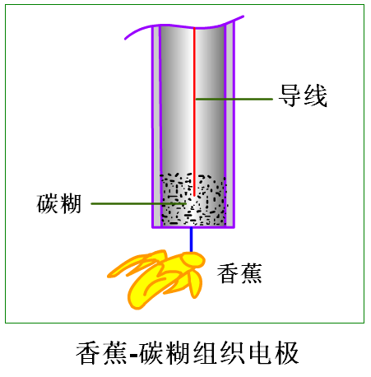
（3）组织电极
特性：以动植物组织为敏感膜。
优点：
a. 来源丰富，许多组织中含有大量的酶；
b. 性质稳定，组织细胞中的酶处于天然状态，可发挥较佳功效；
c. 专属性强；
d. 寿命较长；
e. 制作简便、经济，生物组织具有一定的机械性能。
制作关键：生物组织膜的固定，通常采用的方法有物理吸附、共价附着、交联、包埋等。

Slide 33
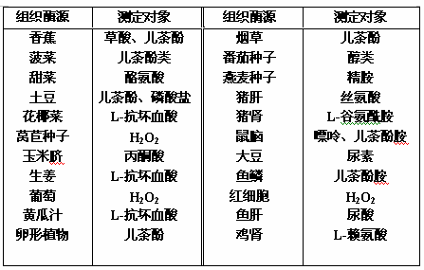
组织电极的酶源与测定对象一览表

Slide 34
离子选择电极的特性 1．膜电位及其选择性
共存的其他离子对膜电位的产生有贡献吗?
若测定离子为i，电荷为z_{i}；干扰离子为j，电荷为z_{j}。考虑到共存离子产生的电位，膜电位的一般式可写成为：

Slide 35
讨论：
a. 对阳离子响应的电极，K 后取正号；对负离子响应的电极，K 后取负号。
b. K_{i J}称之为电极的选择性系数。
其意义为：在相同的测定条件下，待测离子和干扰离子产生相同电位时待测离子的活度a_{i}与干扰离子活度a_{j}的比值：
K_{i j} = a_{i} /a _{j}

Slide 36
讨论：
c. 通常K_{i j} << 1, K_{i j}值越小，表明电极的选择性越高。例如： K_{i j} = 0.001时, 意味着干扰离子j 的活度比待测离子 i 的活度大1000倍 时，两者产生相同的电位。
d. 选择性系数严格来说不是一个常数，在不同离子活度条件下测定的选择性系数值各不相同。
e. K_{ij}仅能用来估计干扰离子存在时产生的测定误差或确定电极的适用范围。

Slide 37
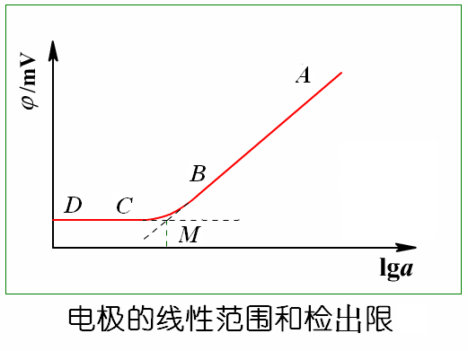
2．线性范围和检出限
①线性范围
AB段对应的检测离子的活度（或浓度）范围。
② 级差
AB段的斜率： 即活度相差一数量级时，电位改变的数值，用S表示。理论上 S = 2.303 RT / nF ， 25℃时，一价离子S=0.0592 V，二价离子S=0.0296 V。离子电荷数越大，级差越小，测定灵敏度也越低，电位法多用于低价离子测定。

Slide 38
3 检测下限
图中M所对应的测定离子的活度(或浓度) 。离子选择性电极一般不用于测定高浓度试液（1.0 mol·L⁻¹），高浓度溶液对敏感膜腐蚀溶解严重，也不易获得稳定的液接电位。
3.响应时间
指参比电极与离子选择电极一起接触到试液起直到电极电位值达到稳定值的95%所需的时间。

Slide 39
2.2.4 电位分析法的应用
1．直接电位法
（1）pH测定原理与方法
ϕ_{玻璃}
ϕ_{甘汞}
Ag, AgCl | HCl | 玻璃膜 | 试液溶液 ⏐⏐ KCl(饱和） | Hg₂Cl₂（固）， Hg
ϕ_{液接}
电池电动势为：
常数K´包括：
外参比电极电位
内参比电极电位
不对称电位
液接电位

Slide 40
pH的实用定义（比较法来确定待测溶液的pH）
两种溶液，pH已知的标准缓冲溶液s和pH待测的试液x。测定各自的电动势为：
若测定条件完全一致，则K'_{s} = K'_{x} , 两式相减得：
式中pH_{s}已知，实验测出E_{s}和E_{x}后，即可计算出试液的pH_{x} ，IUPAC推荐上式作为pH的实用定义。使用时，尽量使温度保持恒定并选用与待测溶液pH接近的标准缓冲溶液。

Slide 41
标准pH溶液

Slide 42
（2）离子活度(或浓度)的测定原理与方法
将离子选择性电极（指示电极）和参比电极插入试液可以组成测定各种离子活度的电池，电池电动势为：
离子选择性电极作正极时：
对阳离子响应的电极，取正号；
对 阴离子响应的电极，取负号。

Slide 43
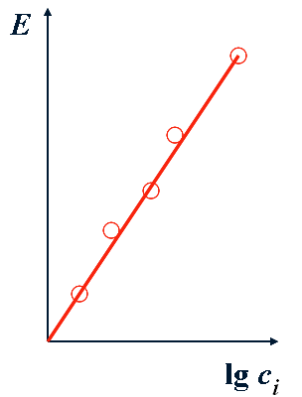
标准曲线法
用测定离子的纯物质配制一系列不同浓度的标准溶液，并用总离子强度调节缓冲溶液（Totle Ionic Strength Adjustment Buffer，简称TISAB）保持溶液的离子强度相对稳定，分别测定各溶液的电位值，并绘制
E - lg c_{i} 关系曲线。
注意：离子活度系数保持不变时，膜电位才与lg c_{i}呈线性关系。

Slide 44
总离子强度调节缓冲溶液
（Totle Ionic Strength Adjustment Buffer，简称TISAB）
TISAB的作用：
①保持较大且相对稳定的离子强度，使活度系数恒定；
②维持溶液在适宜的pH范围内，满足离子电极的要求；
③掩蔽干扰离子。
测F⁻过程所使用的TISAB典型组成：1 mol·L⁻¹的NaCl，使溶液保持较大稳定的离子强度；0.25 mol·L⁻¹的HAc和0.75 mol·L⁻¹的NaAc, 使溶液pH在5左右；0.001 mol·L⁻¹的柠檬酸钠，掩蔽Fe³⁺，Al³⁺等干扰离子。

Slide 45
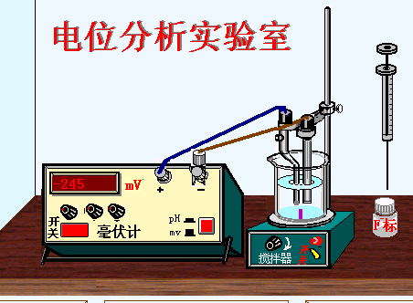
标准加入法
设某一试液体积为V₀，其待测离子的浓度为c_{x}，测定的工作电池电动势为E₁，则
式中，χ_{i}为游离态待测离子占总浓度的分数；γ_{i}是活度系数； c_{x} 是待测离子的总浓度。
往试液中准确加入一小体积V_{s}(大约为V₀的1/100)的用待测离子的纯物质配制的标准溶液, 浓度为c_{s}(约为c_{x}的100倍)。由于V₀>>V_{s}，可认为溶液体积基本不变。
浓度增量：∆c = c_{s} V_{s} / V₀

Slide 46
标准加入法
再次测定工作电池的电动势为E₂：
可以认为γ₂≈γ₁，χ₂≈χ₁。则：
S称为电极响应斜率

Slide 47
（3）影响电位测定准确性的因素
1 测量温度
温度的波动可以使离子活度变化而影响电位测定的准确性。在测量过程中应尽量保持温度恒定。
2 电动势测量
％相对误差＝△c/c ×100％= n△E/0.2568 ≈4n△E,这说明用直接电位法测定，误差一般比较大，对价数较高的离子尤为严重。所以离子电极一般适用于低价离子的测定。
3 干扰离子
干扰离子的影响表现在两个方面：一是能使电极产生一定响应，二是干扰离子与待测离子发生络合或沉淀反应。从而给测定带来误差，并且使电极响应时间增加。

Slide 48
4 溶液的pH
因为H⁺和OH⁻离子能影响某些测定，必须时使用缓冲液来维持一个恒定的pH范围。
5 被测离子浓度
使用离子选择性电极可以检测的线性范围一般为10^{－1}－10^{－6}mol/L。其下限主要决定于组成电极膜的活性物质的性质。例如沉淀膜电极所能测定的离子活度不能低于沉淀本身溶解而产生的离子活度。测量不同浓度试液时，应由低到高测量。
6 迟滞效应
这是与电位响应时间相关的一个现象，即对同一活度值的离子试液，测出的电位值与电极在测定前接触的试液成分有关。又称为存储效应。避免此误差的办法是固定电极的测定前预处理条件。

Slide 49
7 响应时间
电极浸入试液后达到稳定的电位所需的时间 。一般用达到稳定电位的95％所需时间表示，它与以下几个因素有关：
（1）与待测离子到达电极表面的速率有关。搅拌溶液可以加速响应时间。
（2）与待测离子的活度有关。测定的活度越小，响应时间越长。
（3）与介质的离子强度有关。通常情况下，含有大量非干扰离子的响应时间较快。
（4）共存离子的存在对响应时间有影响。Ba^{2＋}，Mg^{2＋}等共存时，活动载体钙电极的响应时间要延长。
（5）与膜的厚度，表面光洁度有关。越薄，越光洁，响应越快。

Slide 50
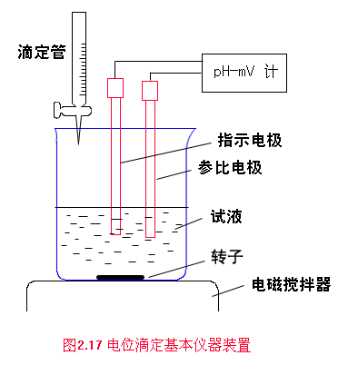
2、电位滴定分析法
1.电位滴定装置与滴定曲线
随着滴定剂的加入，被测离子与滴定剂发生化学反应，离子浓度的改变引起电位的变化。测量电动势的变化就可以确定滴定的终点。在化学计量点附近，电位（或电动势）发生突跃，由此确定滴定的终点。因此电位滴定法与一般滴定分析法的根本不同是确定终点的 方法不同。

Slide 51
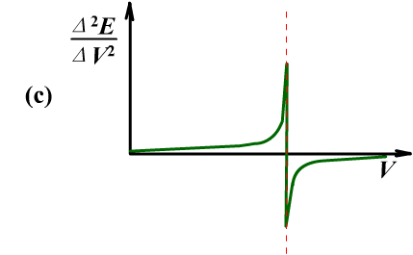
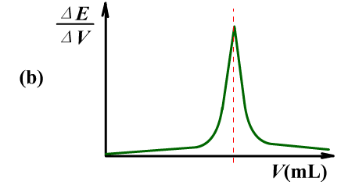
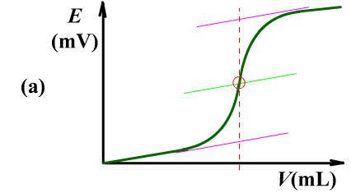
2.电位滴定终点确定方法
(1)E-V曲线法：图（a）
简单，准确性稍差（等分线与曲线交点所对应的体积为终点）。
(2)ΔE/ΔV - V曲线法：图（b）
一阶微商法
曲线的极大处所对应的体积为终点。
(3)Δ²E/ΔV ² - V曲线法：图（c）
Δ²E/ΔV²二阶微商。
二阶微商等于零的点所对应的体积即为终点。

Slide 52
将钙离子选择电极和饱和甘汞电极插入100.00 mL水样中，用直接电位法测定水样中的Ca²⁺ 。25℃时，测得钙离子电极电位为-0.0619 V(对SCE)，加入0.0731 mol·L⁻¹的Ca(NO₃)₂标准溶液1.00 mL，搅拌平衡后,测得钙离子电极电位为-0.0483V(对SCE)。试计算原水样中Ca²⁺的浓度。
解：由标准加入法计算公式
S =0.059 / 2
Δc = (V_{s} c_{s})/V_{o} = 1.00×0.0731 / 100=7.31×10⁻⁴ mol·L⁻¹
ΔE= –0.0483 –(– 0.0619) = 0.0619 – 0.0483 = 0.0136 V
c_{x}＝Δc(10^{ΔE/s} – １) ⁻¹ ＝7.31×10⁻⁴（10^{0.461} – １) ⁻¹
＝7.31×10⁻⁴× 0.529＝3.87× 10⁻⁴ mol·L⁻¹
试样中Ca²⁺ 的浓度为3.87×10^{－4} mol·L⁻¹ 。

